Slide 1
CASOS CLÍNICOS – GINECOLOGIA ENDÓCRINA
Profa Ana Carolina Japur de Sá Rosa e Silva
Setor de Reprodução Humana- DGO

Slide 2
CASO 1

Slide 3
hma
C.B.A (R: 0866762F) → caso novo: 18/08/17
26 anos, G1P0A1 - DUM: 12/08/17 - MAC: selene (iniciou dia 14/08/17) (nunca tinha tomado)
Patologias/ hábitos/ alergias/ cirurgias: nega
Refere que desde sua menarca, apresenta irregularidade menstrual, associado a dismenorréia importante.
Nos últimos meses, relata oligomenorreia após ficar 3 meses sem menstruar. Passou em consulta em sua cidade de origem, onde foi prescrito Medroxiprogesterona por 5 dias, e após menstruou em 12/08/2017
Paciente refere excesso de pelos, escurecidos, em face, braços, pernas e vulva.
Nega outras queixas ginecológicas.
Refere desejo gestacional. Relata estar em mesmo relacionamento há mais de 9 anos, com relações sexuais desprotegidas com frequencia de 4 a 5 veze spor semana.

Slide 4
Exame físico
BEG
PA: 120X80 MMHG
Peso: 117kg Alt: 1,72 m IMC: 38,54
Índice de Ferriman 11
Demais exame físico sem alteração

Slide 5
Quais as Hipóteses diagnósticas?

Slide 6
OBESIDADE
AMENORREIA SECUNDÁRIA
SOP?

Slide 7
Quais Exames complementares devem ser solicitados?

Slide 8
EXAMES COMPLEMENTARES
GTT (30/10/2017): 0'........ 91 MG/100
120'............... 128 MG/100
SOROLOGIAS (30/10/2017): NEGATIVA
DHEAS (17/10/2017): 270,9 (VN: 80.0 A 300.0 µg/dl)
HEMOGLOBINA GLICOSILADA (17/10/2017): 4.9 (VN: 4.3-6.1 (HB A1C) )
FSH (17/10/2017): 3,8 (VN: F.FOLICULAR - 2,8 A 14,4 mIU/Ml)
ESPERMOGRAMA (01/09/2017):
TEMPO DE ABSTINENCIA..................... 03 DIAS
TEMPO DE LIQUEFAÇÃO...................... 38 VN: <= 60 MINUTOS MINUTOS
VOLUME................................... 2,4 VN: >= 1,5 mL
VISCOSIDADE.............................. NORMAL –
pH....................................... 8,5 VN: >= 7,2 –
CONCENTRAÇÃO............................. 77,5 VN: >= 15 MILHOES X10*6 SPTZS/mL
CONCENTRACAO / EJACULADO TOTAL........... 186,0 X10*6 SPTZS
MOTILIDADE - Progressivos (PR)..................... 32 VN: >= 32 % - Não progressivos (NP)................. 36 % - Imóveis (IM).......................... 32 %
VITALIDADE............................... 79 VN: >= 58 %
MORFOLOGIA............................... 03 VN: >= 4 %
TEP-Total espermatozoides progressivos... 59,52 X10*6 SPTZS
TSH (28/11/2017): 3,280 (VN: 0,4 A 4,5 µIU/mL)
DOSAGEM DE PROLACTINA (28/11/2017): 6,2 (VN: 5,0 A 25,0 ng/mL)

Slide 9
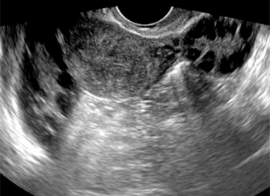
EXAMES COMPLEMENTARES
USG-TV (24/11/17): Útero RVF com contornos REGULAR medindo 3,4 x 3,6 x 4,3 cm (vol: 27,4 cm³ ), endométrio hiperecoico, medindo 10mm.
Ovário Direito: contendo mais de 12 folículos antrais, medindo 10,2 cm³
Ovário Esquerdo: contendo mais de 12 folículos antrais, medindo 10,2 cm³

Slide 10
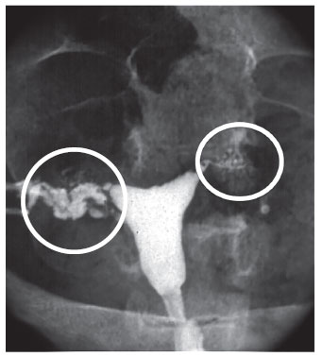
EXAMES COMPLEMENTARES
Histerossonosalpingofrafia: passagem de contraste apenas em trompa esquerda.
CONCLUSÃO = OBSTRUÇÃO TUBÁREA DIREITA?

Slide 11
Qual a prioridade do TRATAMENTO atual??
Síndrome dos ovários policísticos
Obesidade – Grau II
Infertilidade??- Desejo de gestação

Slide 12
TRATAMENTO
MUDANÇA DO ESTILO DE VIDA
DIETA + ATIVIDADE FÍSICA REGULAR
PERDA DE PESO!!!!
SEGUIMENTO COM NUTRICIONISTA
PESPO: C1: 122,6 KG
PESO C2: 121,6 KG
PESO C3: 119,0 KG
PESO C4: 107,7 KG
PESO C5: 101 KG
PESO C6: 98 KG (perda de 3 kg em aprox.4 meses)
ALTURA: 1,73 M
IMC: 32,74 KG/M² - OBESIDADE GRAU I (OMS 1997) -→ 15/02/2019

Slide 13
Qual a conduta mais adequada neste momento?
Síndrome dos ovários policísticos
Obesidade – Grau I
Infertilidade??- Desejo de gestação

Slide 14
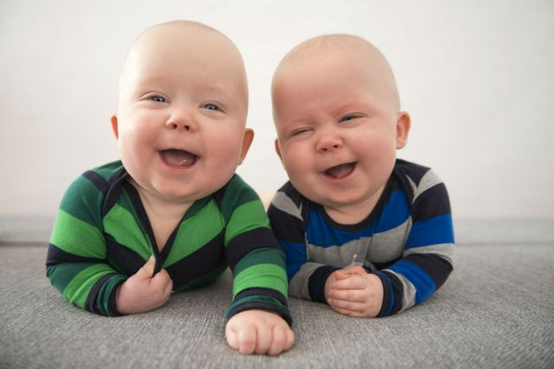
Paciente compareceu em consulta do dia 05/04/2019 com BHCG positivo de 02/04/19
BHCG: 30699
Não tinha certeza da DUM.
Referia dor em região suprapúbica intermitente e auto limitada.
Nega sangramento. Refere náusea e vômitos.
Nega outras queixas.
Ainda não havia iniciado pré natal.
Realizado UG-TV: GT TÓPICA
DE 7S2D, GEMELAR, BCF
PRESENTE DE AMBOS OS
FETOS

Slide 15
E se a gestação não ocorresse espontaneamente??

Slide 16
Infertilidade na SOP
Há indicação de indução de ovulação.
Opções terapêuticas:
1ª linha -Inibidores de aromatase
- Citrato de clomifeno
2ª linha – Gonadotrofinas
3ª linha – Drilling ovariano
4ª linha- Fertilização in vitro

Slide 17
CASO 2

Slide 18
HISTÓRIA CLÍNICA (CN julho/2019)
FMC, 30 ANOS, G0
QD: NÃO MENSTRUO SEM REMÉDIO
HMA
Paciente refere que aos 15 anos teve o primeiro episódio de menstruação, espontânea, que durou 3 dias, em peqeuna quantidade. Depois disso não menstruou mais.
Procurou ginecologista que prescreveu anticoncepcional (SELENE) para tratamento de SOP (sic).
Refere que na época as mamas eram peqeunas e após o início do ACO houove crescimento das mesmas. Refere aparecimento de pelos aos 12 anos, com desenvolvimento espontãeno normal (sic).
Permaneceu em uso de ACO por 14 anos. Há uma ano interrompeu o uso e desde então teve apenas um episódio de sangramento (após 11 meses da pausa), com duração de 2 dias , em pequena quantidade sem necessidade de absorvente. (DUM: 09/09/2019)

Slide 19
HISTÓRIA CLÍNICA- isda e antecedentes
PAT/CIRURGIAS/MED: NEGA
HAB: TABAGISMO (3 CIGARROS/DIA) + ETL SOCIAL (10 CERVEJAS/FDS) + USO DE SPA(MACONHA 2X/SEM)
NÃO REALIZA ATIVIDADES FISICAS REGULARMENTE
NEGA OBSESSÃO COM PADRÕES ESTÉTICOS DE MAGREZA
NEGA ALTERAÇÕES OLFATIVAS
ANTECEDENTES FAMILIARES: NEGA CASOS SEMELHANTES NA FAMÍLIA

Slide 20
EXAME FÍSICO
PESO: 50Kg; ALT: 1,68m; IMC: 17,7Kg/m²; Envergadura: 1,65m
M4P4
AUSÊNCIA DE ACNE OU HIRSUTISMO
AUSÊNCIA DE ACANTOSE NIGRICANS
AUSÊNCIA DE ESTIGMAS SOMÁTICOS DE TURNER

Slide 21
Quais as Hipóteses diagnósticas?

Slide 22
HIPOTESES DIAGNÓSTICAS?
AMENORREIA SECUNDÁRIA - HIPOESTROGÊNICA??
FSH AUMENTADO (HIPOGONADISMO HIPERGONADOTRÓFICO)
DISGENESIA GONADAL
FALENCIA OVARIANA PRECOCE
FSH BAIXO OU NORMAL (HIPOGONADISMO HIPOGONADOTRÓFICO)
CONSTITUCIONAL/IDIOPATICA
ESTRESSE
ANOREXIA
BAIXO PESO
PROLACTINOMA
LESÕES ORGÂNICAS DO SNC
FUNCIONAIS
ORGÂNICAS

Slide 23
QUAL A PROPEDÊUTICA COMPLEMENTAR NECESSÁRIA PARA A INVESTIGAÇÃO INICIAL?

Slide 24
RESULTADOS DE EXAMES (AGO/2019)
FSH: 5,69 mil/ml (colhido após amenorreia de ~4meses).
TSH: 2,1 mUI/ml
PRL: 18,8 ng/dl
17-OH PROG: 178 ng/dl
DHEAS: 66 ng/dl
TESTO 16ng/dl
GLICEMIA 83mg%
LIPIDOGRAMA NORMAL
USTV :
ÚTERO AVF, 26CM³
OD COM 10 FOLÍCULOS ANTRAIS E 1 FOLICULO DOMINANTE(17MM) - VOL 13,1CC
OE COM 8 FOLÍCULOS ANTRAIS – VOL 8,5CC
Eco endometrial=2mm (DUM há 4 meses)

Slide 25
DIAGNÓSTICO
ANOVULAÇÃO DE ORIGEM CENTRAL – HIPOGNADISMO? (AMENORREIA + ECO ENDOMETRIAL 2MM APÓS 4 MESES DE AMENORREIA)
PUBERDADE TARDIA?
CAUSA: BAIXO PESO + ESSTRESS? ANOREXIA??

Slide 26
QUAL A CONDUTA MAIS ADEQUADA??

Slide 27
CONDUTA? TRATAMENTO?
ACOMPANHAMENTO COM NUTRIÇÃO PARA GANHO DE PESO
ORIENTADO CALENDARIO MENSTRUAL
PRESERVATIVO NAS RELAÇÕES
RETORNO EM 6 MESES PARA REAVALIAÇÃO CLÍNICA

Slide 28
EVOLUÇÃO CLINICA
RETORNO FEV/2020:
Maco= condon regularmente
Peso=58Kg; IMC=20,24Kg/m²
CALENDÁRIO MENSTRUAL MOSTRANDO CICLOS REGULARES ENTRE 30-32 DIAS, ESPONTANEAMENTE.
Paciente bem sem queixas, referindo prática regular de atividade física, com ganho de peso global (massa muscular e gordura, mantendo 18% de gordura corporal).
Cd: Feita orientação de método contraceptivo mais eficiente. Pac optou pelo injetável mensal. Orientado manter condon para prevenção de DST.

Slide 29
CASO 3

Slide 30
História clínica – caso novo em 07/2017
ID: A.M., 24 anos
QD: Irregularidade menstrual há 01 ano
HMA:
Há 01 ano: Ciclos menstruais de 60-90 dias, com duração de 3-7 dias. DUM em 05/06/17.
Anteriormente: ciclos regulares de 30 dias, com duração de 7 dias
Nega ressecamento vaginal, fogachos e irritabilidade.
Nega descarga papilar. Nega sinais de hiperandrogenismo.
Nega insensibilidade ao frio, pele ressecada.
Relata ganho de 30kgs nos últimos 02 anos
Notes:
Acrescentar nuligesta (no próximo slide diz que paciente é virgem).
Incluir a data do caso novo- já que colocou a DUM

Slide 31
História clínica
Antecedentes Pessoais:
Pubarca aos 12 anos
Telarca e Menarca aos 13 anos
Nega coitarca.
Anticoncepção prévia: ACO (cessou há 05 anos)
Nega patologias, hábitos, alergias e cirurgias.
Antecedentes Familiares:
HAS
DM2
Dislipidemia

Slide 32
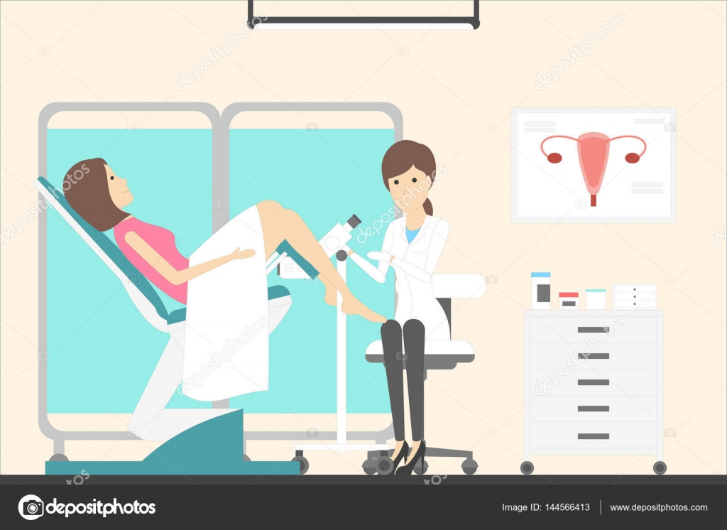
Exame físico
BEG, Corada, Hidratada
PA: 130x80mmHg
IMC: 32,4
Tireóide fibroelástica, sem nodulações
M5P5
Ausência de sinais de hiperandrogenismo
Mamas: Ausência de descarga papilar
Vulva: sem alterações.
Especular não realizado (pac virgem).

Slide 33
Quais as Hipóteses diagnósticas?

Slide 34
Amenorreia secundária / anovulação crônica
Anovulação hipotalâmica?
Anovulação hiperadrogênica??? (SOP)
Insuficência ovariana??
Hiperprolactinemia??

Slide 35
Anovulação Crônica
Anovulação
Hipotalâmica
Anovulação
Hiperandrogênica
Disfunção
IM
Insuficiência
IM
Hipoestrogenismo
IM
Hiperandrogenismo
Hiperprolactinemia
Insuficiência Ovariana
Prematura
IM
Galactorreia
IM
Hipoestrogenismo

Slide 36
Investigação diagnóstica inicial
Notes:
Aqui tb sugiro substituir pelo próximo slide para ficar em concordância com o anterior

Slide 37
Anovulação Crônica
Anovulação
Hipotalâmica
Anovulação
Hiperandrogênica
Disfunção
FSH →
PRL →
Insuficiência
FSH ↓
PRL →
FSH ↓ ou →
PRL →
Hiperprolactinemia
Insuficiência Ovariana
Prematura
FSH ↓ ou →
PRL ↑↑
FSH ↑↑
PRL →

Slide 38
QUAL A PROPEDÊUTICA COMPLEMENTAR NECESSÁRIA PARA A INVESTIGAÇÃO INICIAL?

Slide 39
Resultados de exames (ago/2017)
Exame | Resultado
Laboratorial Externo | FSH: 100mIU/ml
Laboratoriais HC | FSH: 135mIU/ml PRL: 9,1 ng/dl TSH: 2,41 mil/ml
USG Pélvico | Útero em AVF de 70,3cc. Miométrio homogêneo. Endométrio de 6,4mm. OD: 6cc. OE:7,85cc.
Notes:
Há outras dosagens de FSH com valores oscilantes??

Slide 40
Diagnóstico Final
Insuficiência Ovariana Prematura
CAUSAS | EXEMPLOS
Autoimune | Disfunção tireoidiana, Diabetes Mellitus, Hipofisite, Insuficiência Adrenal
Genética | Sd Turner, disgenesia gonadal pura, deleções e mutações no cromossomo X, mutações no gene FMR1 (Sd X Frágil)
Iatrogênica | Radioterapia, Quimioterapia, Cirurgia
Infecciosa | Parotidite, Rubéola, varicela, Herpes-Zoster, CMV, Tuberculose, Malária
Idiopática | -

Slide 41
Há necessidade de complementação diagnostica?
CAUSAS | EXEMPLOS
Autoimune | Disfunção tireoidiana, Diabetes Mellitus, Hipofisite, Insuficiência Adrenal | Anticoporpos (caro e pouco eficiente)
Genética | Sd Turner, disgenesia gonadal pura, deleções e mutações no cromossomo X, mutações no gene FMR1 (Sd X Frágil) | Cariótipo - Apenas se idade menor que 30 anos quando do diagnóstico (muito raro depois desta idade)
Iatrogênica | Radioterapia, Quimioterapia, Cirurgia | História clínica
Infecciosa | Parotidite, Rubéola, varicela, Herpes-Zoster, CMV, Tuberculose, Malária | História clínica
Idiopática | - | -

Slide 42
QUAL A CONDUTA MAIS ADEQUADA??

Slide 43
conduta
PI Genética:
46, XX, sem mutações em FMR1
Orientações:
Atividade física regular, exposição solar adequada
Alimentação balanceada e rica em cálcio
Iniciada Terapia Hormonal:
Suprelle 2 comprimidos/dia
Pesquisa de risco cardiovascular e avaliação óssea
Glicemia de jejum, lipidograma
DMO
Anticoncepção se suspeita de IOP auto-imune

Slide 44
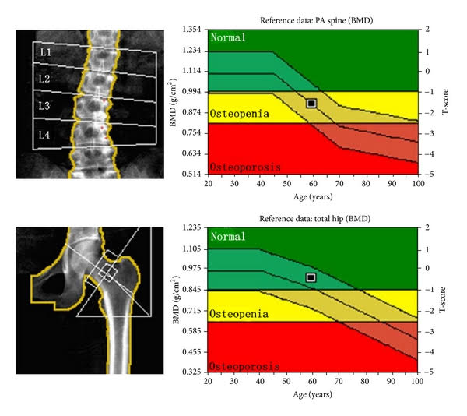
seguimento
Boa adaptação ao Suprelle com
spottings a cada 3-4 meses
Laboratoriais (19/07/18):
GJ: 84,1 mg/ml
CT: 244mg/ml
/ TG: 107mg/ml
/ HDL:41,62mg/ml
/ LDL:182mg/ml
DMO (08/11/18): Osteopenia
T score: -1,4 em coluna lombar, -1,7 em quadril e -1,2 em colo do fêmur
Prescrito CaCO3 e vitamina D
Reforço sobre atividade física regular, exposição solar e alimentação adequada

Slide 45
E se houver desejo gestacional??
Notes:
Oi Vanessa, coloque este slide aqui para dar uma enriquecida na discussão.

Slide 46
Sugerir ovodoação

Slide 47
DÚVIDAS??
anasars@fmrp.usp.br
Notes:
Oi Vanessa, coloque este slide aqui para dar uma enriquecida na discussão.

